Slide 1
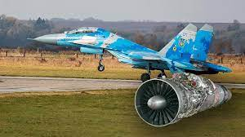
Луцький ремонтний завод «МОТОР»
м. Луцьк вул.Ківерцівська,3
потребує на роботу:
токарів
Роботодавець забезпечує:
- харчування,
- бронь робочого місця
-заробітну плату
від 10 тис. грн
Відповідальний: начальник цеху
Коровін Олексій Володимирович, 0502825133
шліфувальників
слюсарів-інструментальників
слюсарів з контрольно-вимірювальних приладів
та автоматики (електромеханіка)

